Slide 1
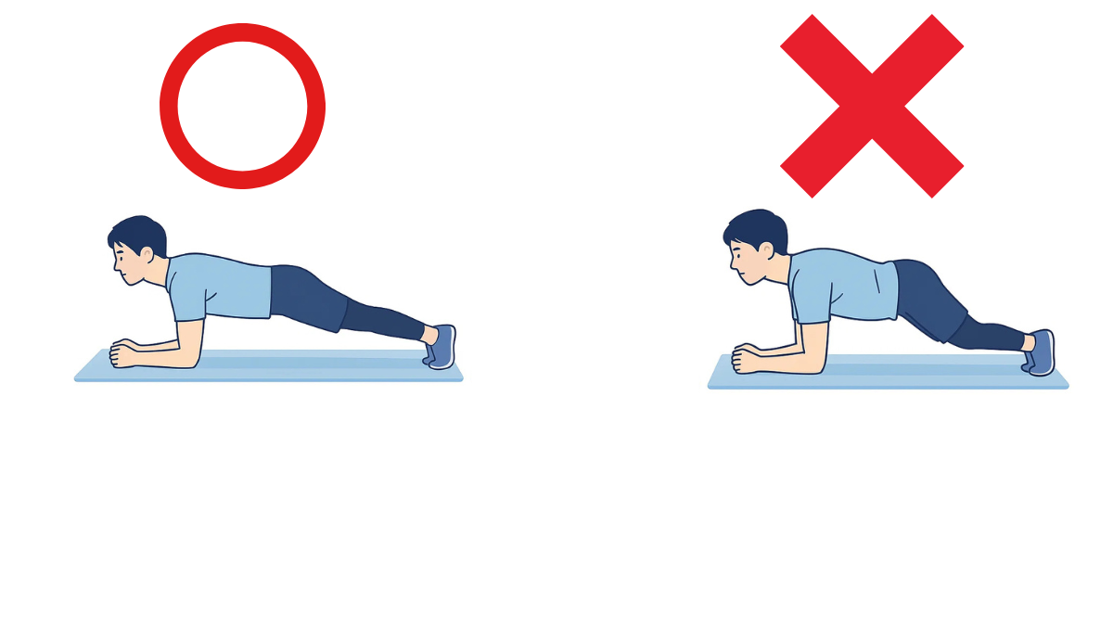
・頭から足までまっすぐになるようにして行いましょう。
・お尻が上がってしまうと効果が減少します。

